Slide 1


Git ve Github
Alparslan Türkeş Science and Technology University
CheesyFrappe – Emirhan Balcı
BurakAhmet – Ahmet Burak Biçer

Slide 2
Git nedir?

Slide 3
Git, yazılan kodu takip eden bir versiyon kontrol sistemidir.
Projedeki değişiklikleri takip etmeyi kolaylaştırır.
Kodu kişiler arasında senkonize eder.
Kodun orijinalini kaybetmeden test yapabilme imkanı sunar.
Projede yapılmış değişiklikleri geri almayı sağlar.

Slide 4
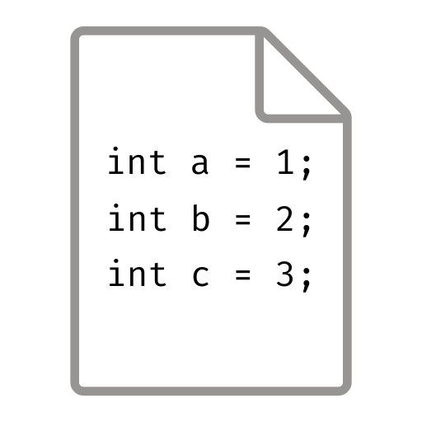
Projedeki değişiklikleri takip etmeyi kolaylaştırır.
Create file

Slide 5
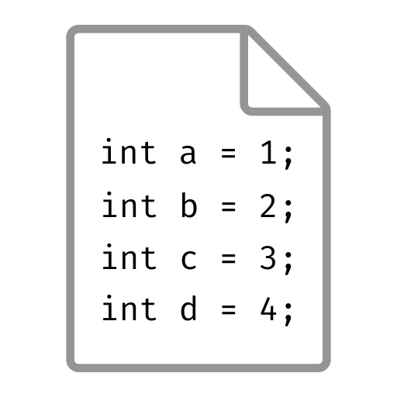
Projedeki değişiklikleri takip etmeyi kolaylaştırır.
Create file
Add a line

Slide 6
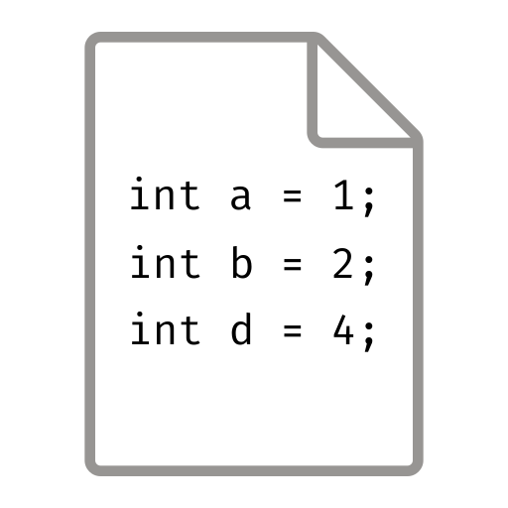
Projedeki değişiklikleri takip etmeyi kolaylaştırır.
Create file
Add a line
Remove a line

Slide 7
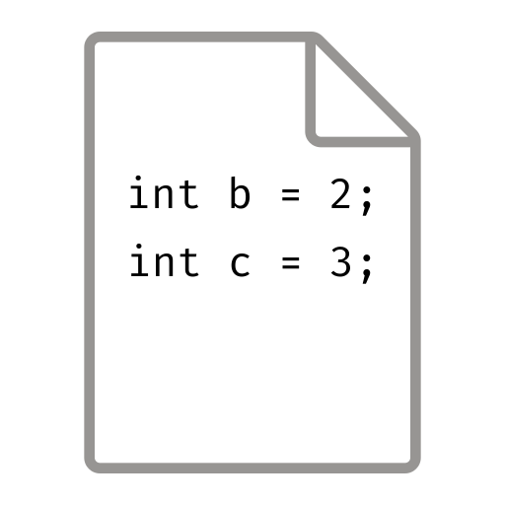


Kodu kişiler arasında senkonize eder.

Slide 8
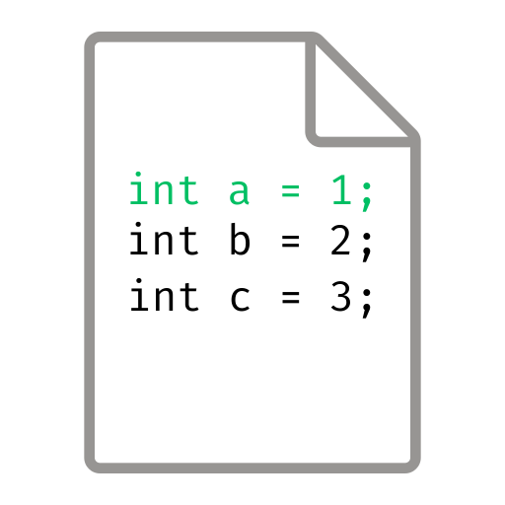
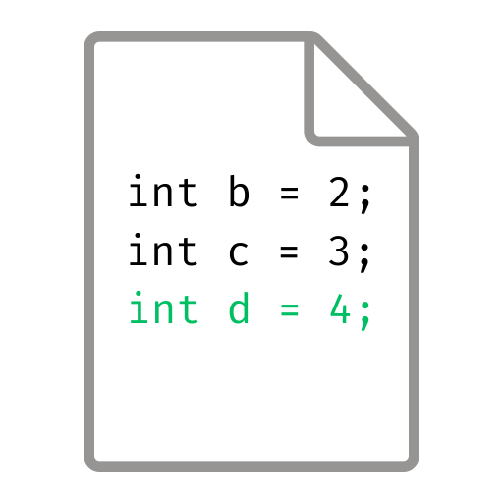
Kodu kişiler arasında senkonize eder.
Add a line
Add a line

Slide 9
Kodu kişiler arasında senkonize eder.

Slide 10
Kodu kişiler arasında senkonize eder.

Slide 11
Kodun orijinalini kaybetmeden test yapabilme imkanı sunar.

Slide 12
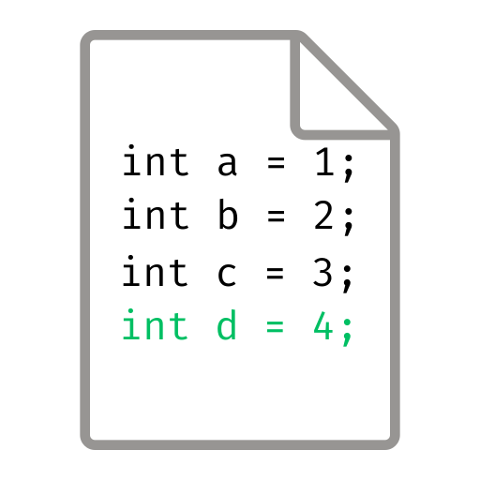
Kodun orijinalini kaybetmeden test yapabilme imkanı sunar.

Slide 13
Kodun orijinalini kaybetmeden test yapabilme imkanı sunar.

Slide 14
Projede yapılmış değişiklikleri geri almayı sağlar.
Create file
Add a line
Remove a line

Slide 15
Projede yapılmış değişiklikleri geri almayı sağlar.
Create file
Add a line

Slide 16
Projede yapılmış değişiklikleri geri almayı sağlar.
Create file

Slide 17

https://git-scm.com/downloads

Slide 18
GitHub nedir?

Slide 19
GitHub git kullanan yazılım geliştirme projeleri için
web tabanlı bir depolama servisidir
Projeyi dünyadaki diğer insanlarla paylaşmanıza olanak tanır.
Projenin kolektif olarak geliştirilmesini sağlar. Açık kaynak kodlu projeler bu sayede geliştirilir.
Geliştirilen projenin farklı versiyonlarını depolamayı sağlar.
Projeye dair açıklayıcı bir dökümantasyon oluşturulmasını sağlar.
Yazılım geliştiricileri için bir sosyal medya olarak düşünülebilir.

Slide 20
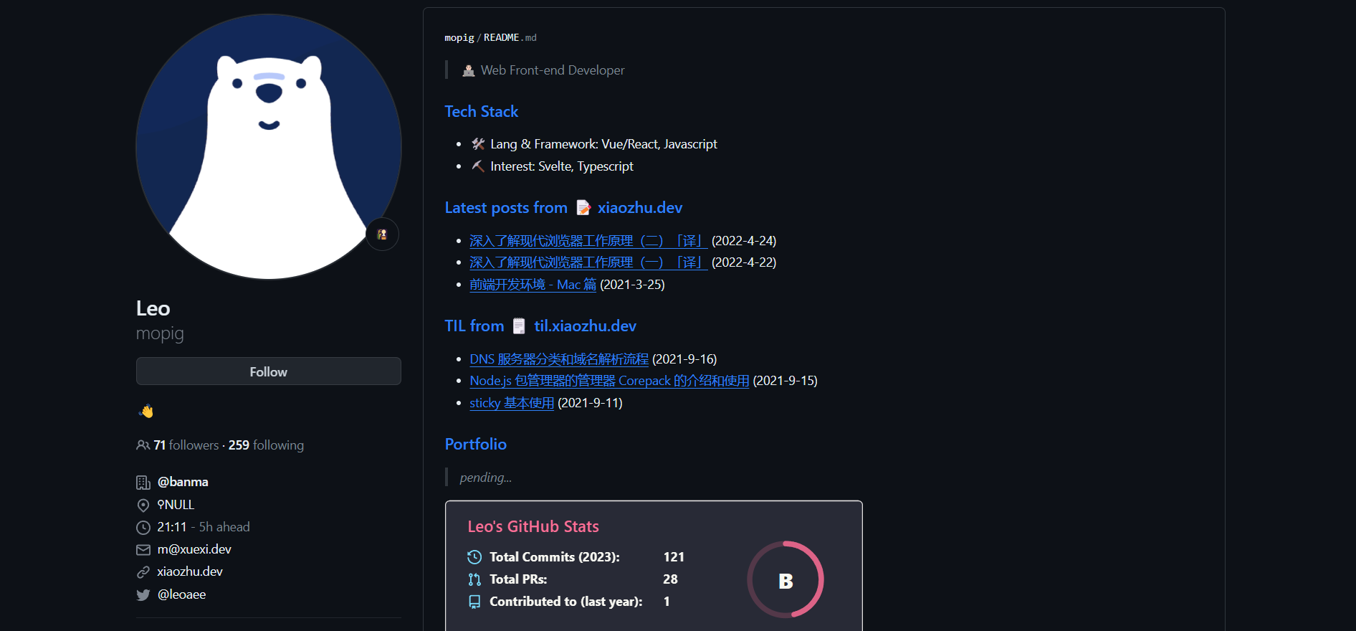
Kullanıcılara bir arayüz sunar.

Slide 21
Git ve GitHub’ın Farkı
Git
GitHub
Yerel bir versiyon kontrol sistemidir. Depolama ve yönetim işlemleri kullanıcının yerel cihazında yapılır. Kod yönetimi ve takım çalışması için temel özellikler sunar.
Bulut tabanlı bir web uygulamasıdır.
Depolama ve yönetim için bulut üzerinden işlem yapılır.
Kod yönetimi ve gelişmiş takım çalışması için özellikler sunar.

Slide 22
git init

Slide 23

git init
Makinenizde yeni bir Git repository’si yaratır.
“.git” adlı dosyayı ekleyerek, Github ile aradaki
köprüyü sağlamış olur.
./project

Slide 24
git init
Makinenizde yeni bir Git repository’si yaratır.
“.git” adlı dosyayı ekleyerek, Github ile aradaki
köprüyü sağlamış olur.
emirbalci@abra-linux:~/Desktop$project/ git init
hint: Using 'master' as the name for the initial branch. This default branch name
hint: is subject to change. To configure the initial branch name to use in all
hint: of your new repositories, which will suppress this warning, call:
hint:
hint: git config --global init.defaultBranch <name>
hint:
hint: Names commonly chosen instead of 'master' are 'main', 'trunk' and
hint: 'development'. The just-created branch can be renamed via this command:
hint:
hint: git branch -m <name>
Initialized empty Git repository in /home/emirbalci/Desktop/project/.git/
git init
./project

Slide 25
git clone

Slide 26
git clone <url>
Repository’nin kopyasını makineye indirir.
“fork” ise başkasının repository’sini kopyalar.

Slide 27
git clone <url>
Repository’nin kopyasını makineye indirir.
“fork” ise başkasının repository’sini kopyalar.
git clone <url>

Slide 28
git clone <url>
Repository’nin kopyasını makineye indirir.
“fork” ise başkasının repository’sini kopyalar.
git clone <url>

Slide 29
git add

Slide 30
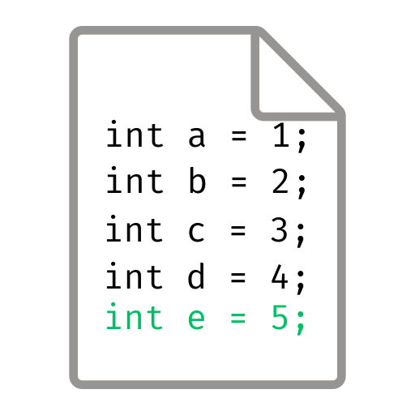
git add <filename>
Yeni eklenen veya üzerinde değişiklik yapılan dosyayı “staged” statüsüne alır.
Bir sonraki güncellemede dosyayı yüklemesi için talimat verir.

Slide 31
git add <filename>
Yeni eklenen veya üzerinde değişiklik yapılan dosyayı “staged” statüsüne alır.
Bir sonraki güncellemede dosyayı yüklemesi için talimat verir.
git add main.c

Slide 32
git add <filename>
Yeni eklenen veya üzerinde değişiklik yapılan dosyayı “staged” statüsüne alır.
Bir sonraki güncellemede dosyayı yüklemesi için talimat verir.
Changes to be committed:
modified: main.c
git add main.c

Slide 33
git commit

Slide 34
git commit -m “message”
Repository’de yapılan değişiklikleri yeni bir revizyon olarak kaydeder.
Her revizyonun bir kayıt mesajı bulunur.
git commit -am “message” komutu, ekleme ve kaydetme işlemlerini tek seferde yapar.

Slide 35
git commit -m “message”
Repository’de yapılan değişiklikleri yeni bir revizyon olarak kaydeder.
Her revizyonun bir kayıt mesajı bulunur.
git commit -am “message” komutu, ekleme ve kaydetme işlemlerini tek seferde yapar.
git commit -m
“Add line”

Slide 36
git commit -m “message”
Repository’de yapılan değişiklikleri yeni bir revizyon olarak kaydeder.
Her revizyonun bir kayıt mesajı bulunur.
git commit -am “message” komutu, ekleme ve kaydetme işlemlerini tek seferde yapar.
git commit -m
“Add line”
Add line

Slide 37
git status

Slide 38
git status
Repository’nin güncel statüsünü verir.
Add line

Slide 39
git status
Repository’nin güncel statüsünü verir.
git status
Add line

Slide 40
git status
Repository’nin güncel statüsünü verir.
Repository’nin güncel statüsünü verir.
Repository’nin güncel statüsünü verir.
git status
Add line
On branch master.
Your branch is ahead of ‘origin/master’ by 1 commit.
( use “git push” to publish your local commits.)

Slide 41
git push

Slide 42
git push
Kaydedilen değişiklikleri kaynak repository’e gönderir.
Add line

Slide 43
git push
Kaydedilen değişiklikleri kaynak repository’e gönderir.
git push
Add line

Slide 44
git push
Kaydedilen değişiklikleri kaynak repository’e gönderir.
Add line
git push
Add line

Slide 45
git pull

Slide 46
git pull
Güncel değişiklikleri kaynak repository’den alır.
Add line
Remove line
Add line

Slide 47
git pull
Güncel değişiklikleri kaynak repository’den alır.
Add line
Remove line
git pull
Add line

Slide 48
git pull
Güncel değişiklikleri kaynak repository’den alır.
Add line
Remove line
git pull
Add line
Remove line

Slide 49
git log

Slide 50
git log
Commit geçmişini ve özetini gösterir.
git log

Slide 51
git log
Commit geçmişini ve özetini gösterir.
commit 4857647529537265925739267e
Author: Emir Balci <emirbalci360@gmail.com>
Date: Tue Oct 11 22:09:37 2023 -0400
Remove a line
commit 7493015470823768316743895e
Author: Emir Balci <emirbalci360@gmail.com>
Date: Tue Oct 11 22:02:18 2023 -0400
Add a line
git log

Slide 52
git reset

Slide 53
git reset
git reset --hard <commit>
Kodu bir önceki commit’e alır.
git reset --hard origin/master
Kodu kaynak repository versiyonuna alır.
Add line
476345
Remove line
53616d2

Slide 54
git reset
git reset --hard <commit>
Kodu bir önceki commit’e alır.
git reset --hard origin/master
Kodu kaynak repository versiyonuna alır.
git reset --hard
476345
Add line
476345
Remove line
53616d2

Slide 55
git reset
git reset --hard <commit>
Kodu bir önceki commit’e alır.
git reset --hard origin/master
Kodu kaynak repository versiyonuna alır.
git reset --hard
476345
Add line
476345

Slide 56
Branch

Slide 57
Branch nedir?
Branch, repository’nin farklı bir versiyonudur.
Her branch, kendine ait commit geçmişi ve güncel bir
versiyonu vardır.

Slide 58
git branch

Slide 59
git branch
Kodtaki tüm branch’leri gösterir.
Yeni bir branch yaratmak için:
git branch <branch_name>
Farklı bir branch’e geçiş yapmak için:
git checkout <branch_name>
master

Slide 60
git branch
Kodtaki tüm branch’leri gösterir.
Yeni bir branch yaratmak için:
git branch <branch_name>
Farklı bir branch’e geçiş yapmak için:
git checkout <branch_name>
master
git branch test

Slide 61
git branch
Kodtaki tüm branch’leri gösterir.
Yeni bir branch yaratmak için:
git branch <branch_name>
Farklı bir branch’e geçiş yapmak için:
git checkout <branch_name>
master
git branch test
test

Slide 62
git merge

Slide 63
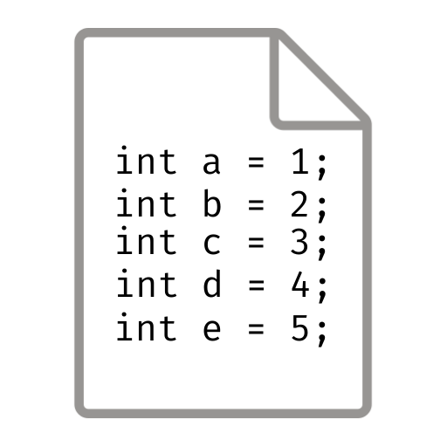
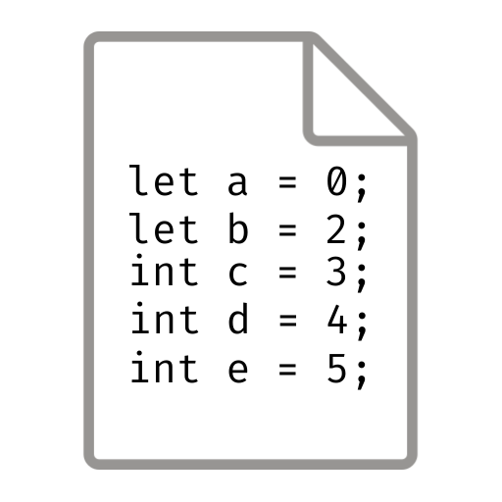
git merge
git merge <branch_name> komutu geçerli branch ile “branch_name” isimli branch’i birleştirir.
master
test

Slide 64
git merge
git merge <branch_name> komutu geçerli branch ile “branch_name” isimli branch’i birleştirir.
master
test
git merge test

Slide 65
git merge
git merge <branch_name> komutu geçerli branch ile “branch_name” isimli branch’i birleştirir.
master
test
git merge test

Slide 66
Merge Conflict

Slide 67
Merge Conflict
İki farklı commit merge edilemez.
Düzeltilmesi gerekir.

Slide 68
Merge Conflict
İki farklı commit merge edilemez.
Düzeltilmesi gerekir.
CONFLICT (content): Merge conflict in main.c
Automatic merge failed; fix conflicts and then
commit the results.
git merge test

Slide 69
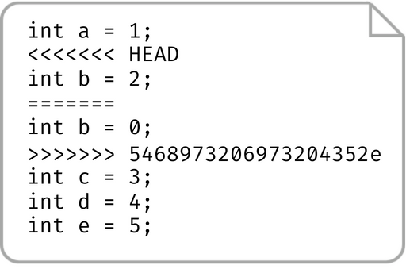
Merge Conflict
İki farklı commit merge edilemez.
Düzeltilmesi gerekir.
git merge test

Slide 70
Merge Conflict
İki farklı commit merge edilemez.
Düzeltilmesi gerekir.
{
Yaptığım değişiklik
conflicting commit
{
Kaynaktaki değişiklik
git merge test

Slide 71
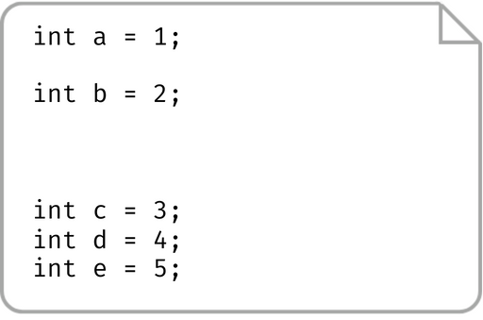
Merge Conflict
İki farklı commit merge edilemez.
Düzeltilmesi gerekir.
git merge test

Slide 72
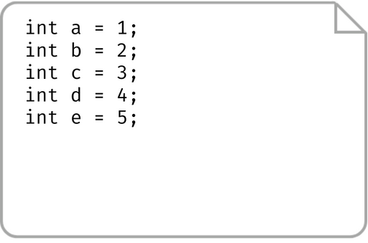
Merge Conflict
İki farklı commit merge edilemez.
Düzeltilmesi gerekir.
git merge test

Slide 73
Pull Request

Slide 74
Git, yazılan kodu takip eden bir versiyon kontrol sistemidir.
Projedeki değişiklikleri takip etmeyi kolaylaştırır.
Kodu kişiler arasında senkonize eder.
Kodun orijinalini kaybetmeden test yapabilme imkanı
sunar.
Projede yapılmış değişiklikleri geri almayı sağlar.

Slide 75


Slide 76
https://github.com/Google-Developer-Student-Clubs-ATU

Slide 77
Git ve Github CheesyFrappe – Emirhan Balcı BurakAhmet – Ahmet Burak Biçer

